Slide 1
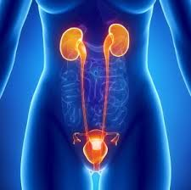
INFECCIONES BACTERIANAS DE LAS VIAS GENITOURINARIAS

Slide 2
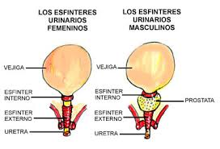
CONCEPTO
INFECCIÓN TRACTO URINARIO (ITU)
• Invasión, multiplicación y colonización de los órganos urinarios o sus glándulas anexas por microorganismos patógenos.
• Principalmente de etiología bacteriana, pero en ciertas ocasiones también puede ser causada por parásitos, hongos o virus.
•Para bacterias será considerada infección urinaria si el paciente presenta Bacteriuria significativa, es decir recuento de colonias superior a 100.000 UFC/ ml. de orina recogida tras micción espontánea del segundo chorro

Slide 3
EPIDEMIOLOGIA
• Las ITU constituyen una de las entidades clínicas más prevalentes, con una especial incidencia en mujeres de cualquier edad.
EDAD | MUJERES | HOMBRES | FACTORES DE RIESGO
<1 | 0.7 | 2.7 | Prepucio, anomalías génito urinarias anatómicas
1-5 | 4.5 | 0.5 | Anomalías génitourinarias anatómicas
6-15 | 4.5 | 0.5 | Anomalías génitourinarias funcionales
16-35 | 20 | 0.5 | Relaciones sexuales, uso de diafragma
36-65 | 35 | 20 | Cirugía, obstrucción prostática, sondaje
>65 | 40 | 35 | Incontinencia, sondaje, obstrucción prostática.
INCIDENCIA

Slide 4
PATOGENIA
ENTRADA BACTERIANA
Para diseñar el tto adecuado, es esencial comprender como entran las bacterias, los factores de susceptibilidad del huésped y los factores patógenos bacterianos.
Existen cuatro modos posibles de entrada bacteriana en las vías génitourinarias:
Casi todos los casos de pielonefritis se deben al ascenso de bacterias de la vejiga a través del uréter y el parénquima renal.
Otros modos de entrada son causa menos común de ITU:
La dispersión hematógena puede ocurrir en pacientes inmunocomprometidos y en neonatos. Staphylococcus aureus, especies de Cándida y Mycobacterium tuberculosis, son patógenos comunes que viajan por la sangre para infectar las vías urinarias.
Además la dispersión a través de vasos linfáticos rectales, colónicos y periuterinos es una causa de ITU
La extensión directa de bacterias de órganos adyacentes en las vías urinarias puede ocurrir en pacientes con abscesos intraperitoneales de fistulas vesicointestinales o vesicovaginales.

Slide 5
DEFENSAS DEL HUESPED
El flujo urinario sin obstrucción con el posterior lavado de bacterias ascendentes es esencial para la prevención de ITU.
Además la propia orina tiene características específicas (osmolalidad, concentración de urea, concentración de ácidos orgánicos y pH) que inhiben el crecimiento y la colonización bacteriana.
También contiene la glucoproteina de Tamm- Horsfall que inhibe la adherencia bacteriana.
El recubrimiento epitelial no solo proporciona una barrera física a las infecciones, también tiene la capacidad de reconocer bacterias para iniciar las defensas del huésped.
Como respuesta a la presencia de bacterias, las células que recubren las vías urinarias secretan factores quimiotácticos como la interleucina-8 para reclutar neutrófilos al área y limitar la invasión de tejido.

Slide 6
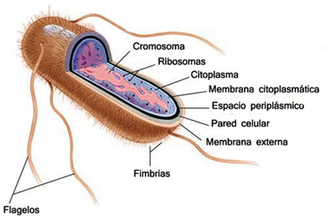
FACTORES DE VIRULENCIA
•E. Coli producen Aerobactina (secuestro de hierro) y Hemolisina. Serogrupos O, K y H.
•Proteus sp, otros bacilos gramnegativos entéricos y Staphylococcus saprophyticcus sintetizan la enzima ureasa, favoreciendo la generación de cálculos renales.
• El mecanismo de colonización de E. Coli se basa en la presencia en el uroepitelio de receptores específicos para la fijación de serotipos del gérmen provistos de filamentos de naturaleza proteica (pili o fimbrias).

Slide 7
ETIOLOGÍA DE LA ITU
La gran mayoría de las causas de una ITU son microorganismos provenientes de la flora intestinal.
La bacteria más común es la Escherichia coli, que habita normalmente en el Intestino grueso.
El resto de las ITU son causadas por otros microorganismos como:
Proteus mirabilis.
Klebsiella pneumoniae.
Staphylococcus saprophyticus.
Serratia marcecens
Enterococcus faecalis.
Staplylococcus epidermidis.

Slide 8
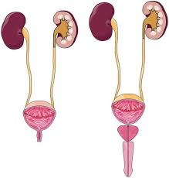
CLASIFICACIÓN DE LAS ITU
Existen diversas características para clasificarlas:
a) Según la localización anatómica:
Baja: Encontramos Uretritis, Cistitis y Prostatitis. (grupo de mayor
frecuencia). Precisan un tratamiento adecuado que evite su
diseminación a las estructuras renales.
Alta: Infección del tracto urinario superior, es decir; pelvis, cálices y
parénquima renal.
Dentro de estas la más relevante es la pielonefritis.

Slide 9
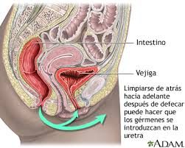
CLASIFICACIÓN DE LAS ITU
b) Según la evolución :
Aguda: El asentamiento de la infección es rápido. La más común es la cistitis aguda, en segundo lugar se encuentra la Pielonefritis aguda.
Crónica: La infección es permanente. La más frecuente es la Pielonefritis crónica que puede llevar a hipertensión e insuficiencia renal. En segundo lugar la prostatitis crónica que puede llevar a esterilidad.
Recurrente: Infección producida por el mismo microorganismo que provocó la primera infección, dos semanas después del fin del tratamiento antimicrobiano
Reinfección: Producida por especies diferentes de cepas microbianas, ocurre más allá de dos semanas de la finalización del tratamiento antimicrobiano.
MUJER

Slide 10
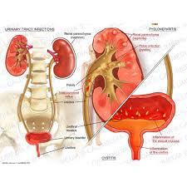
CLASIFICACIÓN DE LAS ITU
c) Según los factores que pueden complicarla :
No complicada: Afecta a individuos que tienen un tracto urinario estructural y funcionalmente normal.
Complicada: Factores en el huésped pueden promover la persistencia o recurrencia de la infección, tales como embarazo, anomalías estructurales o funcionales del tracto, catéter urinario, diabetes mellitus, inmunosupresión, enfermedad renal poliquística y uso reciente de antimicrobianos.
Recurrente: Tanto la No complicada como la complicada.

Slide 11
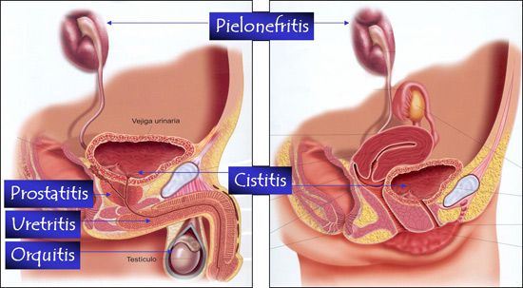
DIAGNÓSTICO DIFERENCIAL
CISTITIS
Traumatismo uretral
Vaginitis
Uretritis por agentes físicos o químicos
Uretritis por gérmenes (N. gonorrhoeae, C. trachomatis etc...)
HOMBRE
PIELONEFRITIS
Obstrucción de las vías urinarias
Infarto renal
Nefrolitiasis
Colecictitis aguda
Apendicitis aguda
MUJER

Slide 12
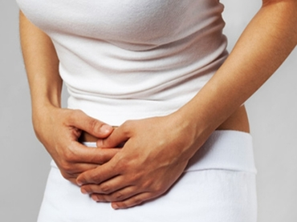
DIAGNÓSTICO
􀂾 En varones, patología prostática conocida o sospechosa
􀂾 Posible exposición previa a antimicrobianos
􀂾Recogida de orina
􀂾Detección de bacteriuria
􀂾Detección de piuria
Anamnesis y examen clínico:
􀂙 Diagnóstico de laboratorio
􀂾 Episodios previos de ITU
􀂾 Enfermedad renal preexistente
􀂾 Historia de cirugía o manipulación urológica reciente
􀂾 Presencia de catéter urinario
􀂾 Embarazo
􀂾 Enfermedades o condiciones que predispongan a un aumento de la frecuencia o gravedad de una ITU (diabetes, inmunosupresión, enfermedad neurológica, trasplante renal)

Slide 13
ANÁLISIS DE ORINA
La orina puede evaluarse de inmediato en busca de esterasa leucocitaria con una muestra no contaminada.
La orina puede obtenerse de tres formas:
Por micción espontánea
Mediante punción suprapúbica en población pediátrica
Mediante cateterización en pacientes incapacitados de colaborar.
Es posible detectar esterasa y nitritos en una tira reactiva de orina y resultan más confiables cuando la cifra de bacterias son > 100.000 UFC por ml
En un(a) paciente SINTOMÁTICO recuentos entre 10,000 y 100,000 UFC/ml confirman el diagnóstico de ITU.
En el hombre recuentos de 10,000 UFC/ml sugieren ITU.
Si la orina se extrajo por punción suprapúbica , cualquier cantidad de bacterias sugiere ITU.

Slide 14
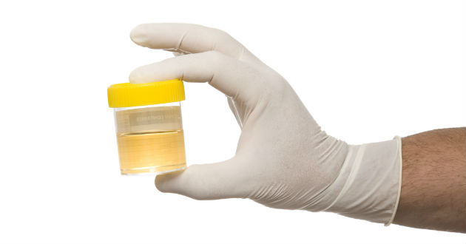
ESTUDIOS DE LOCALIZACIÓN
UROCULTIVO
En ocasiones es necesario localizar el sitio de infección. Para la localización en las vías urinarias superiores se irriga la vejiga con agua estéril y se coloca una sonda ureteral en cada uréter. Se recolecta una muestra de la pelvis renal. El cultivo indica si existe infección en las vías urinarias superiores.
La prueba de referencia para la detección de ITU es el cultivo cuantitativo de orina en busca de bacterias específicas. La orina debe recolectarse en un contenedor estéril y cultivarse de inmediato después de la recolección. Luego se diluye la muestra y se dispersa por las placas de cultivo.

Slide 15
ANTIBIÓTICOS
B) Nitrofurantoina
A) Fluoroquinolonas
􀂙 Amplio espectro:
Ciproofloxacino (500 mg/12 h)
Norfloxacino ( 400 mg/12 h)
Pefloxacino ( 400 mg/12 h)
􀂙 Espectro más reducido que se emplean en las infecciones urinarias: Ninoxacino y
Ácido Nalidíxico (500 mg/8 h)
􀂙 La mayoría no atraviesa la Barrera Hemato Encefálica.
􀂙 Efectos adversos: infrecuentes, habitualmente son leves y desaparecen cuando se retira el fármaco. Consisten principalmente en trastornos digestivos y erupciones cutáneas.
Tiene buena actividad en bacterias gramnegativas excepto Pseudomonas y Proteus. Inhibe las enzimas bacterianas y la actividad del ADN.
No se debe usar en el primer trimestre del embarazo
Dosis: (100 mg/6- 8 h)

Slide 16
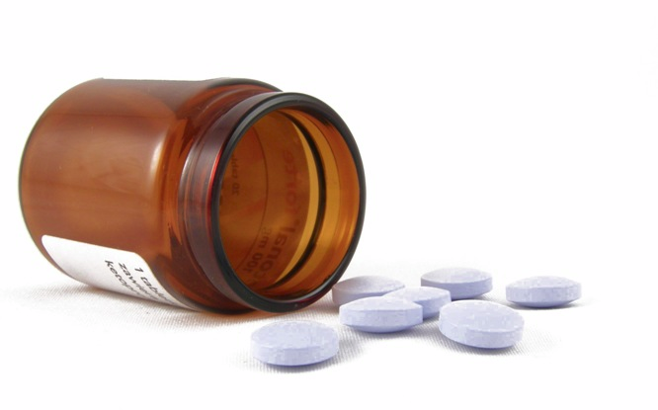
C) Aminoglucósidos
Tratamiento de UTI complicadas
Gramnegativos
Efectos adversos : nefrotoxicidad y otoxicidad
Gentamicina (3-5 mg/kg/d en 1 a 3 dosis iv ó im)
Tobramicina (3-5 mg/kg/d en 1 a 3 dosis iv ó im)
Amikacina (15 mg/kg/d en 2 dosis IV ó im)

Slide 17
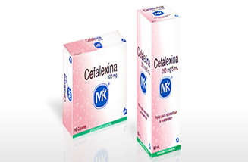
D) Cefalosporinas
Las de primera generación tiene buena actividad contra bacterias grampositivas, E. coli, Proteus y Klebsiella.
Las de segunda generación tiene mayor actividad contra bacterias anaeróbicas y Haemophilus influenzae.
La tercera generación contra bacterias gramnegativas pero menos contra grampositivas
Inhiben la síntesis de la paredes celular bacteriana
Reacciones adversas incluyen hipersensibilidad y malestar gastrointestinal. Las orales se usan en el tratamiento empírico de UTI sin complicaciones

Slide 18
D) Cefalosporinas
Cefalexina (500 mg c/6 h O ó IV)
Cefadroxilo (1 g/12 h O)
Cefuroxima (500-750 mg/8 h IV)
Cefotaxime (1 g/6 h IV)
Ceftriaxona [Rocephin] (2g/d IV)
Ceftazidime[Fortum] ( 1-2 g/8 h IV)
Cefixima[Denvar](400mg/ en una o dos tomas Oral
Ceftibutem [Cedax] 400 m/d
E) Otros
Fosfomicina (3 g O dosis única)
Imipenem (250-500 mg /6h ó 1g/12h IV)

Slide 19
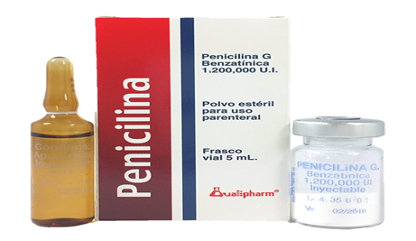
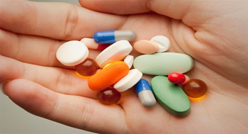
E) Penicilinas
No se usan de manera común en el tratamiento de UTI
(Aminopenicilinas)
Ampicilina(1 g/6h O ó IV)
Amoxicilina (500mg/6h O)
Amoxicilina/Clavulanato(500-125mg/8h O
Tienen buena actividad contra enterecocos, estafilococos, E. coli, Proteus mirabilis
RESISTENCIA A LOS ANTIBIÓTICOS
Desarrollo de superinfección con Staphylococcus aureus y Clostridium difficile

Slide 20
F) Quimioterápicos
Trimetoprim
Sulfamidas
􀂙 Es bacteriostático
􀂙 Compite con el folato por la enzima dihidrofolato reductasa bacteriana, la cual es muchas veces más sensible a este fármaco que la enzima equivalente humana
􀂙 A veces se administra con sulfametoxazol en una combinación denominada Cotrimoxazol [Bactrim] (160/800 mg/12h O)
􀂙 Las sulfamidas pueden potenciar la acción del trimetoprim
􀂙 Efectos adversos: nauseas, vómitos, trastornos hematológicos y erupciones cutáneas
􀂙 Son bacteriostáticas
􀂙 Análogo estructural del ácido paminobenzoico
(PABA), que es esencial para la síntesis de ácido fólico en las bacterias
􀂙 Fundamental para la síntesis de los precursores de ADN y ARN
􀂙 Compiten con PABA por la enzima dihidropteroato sintasa.
􀂙 atraviesan las barreras placentarias y hematoencefálica.
􀂙 Efectos adversos:
􀂙 Leves a moderados: náuseas y vómitos, cefaleas

Slide 21
G) Probióticos
Según la OMS PROBIÓTICOS son:
«Microorganismos vivos que, cuando son suministrados en cantidades adecuadas, promueven beneficios en la salud del organismo hospedador».
Los alimentos probióticos son alimentos con microorganismos vivos adicionados que permanecen activos en el intestino y ejercen importantes efectos fisiológicos.
Ej : yogures frescos.
La flora microbiana consta de varias especies bacterianas que habitan el tubo gastrointestinal.
Estas bacterias son integrales a la ontogenia y la regulación del sistema inmunitario y a la protección del cuerpo contra la infección.

Slide 22
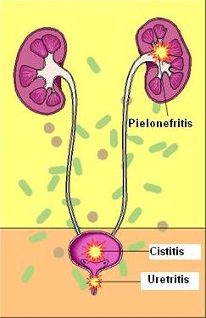
PIELONEFRITIS AGUDA
Presentación clínica
Escalofríos
Fiebre elevada (39°C) con escalofríos.
Dolor a la palpación en el ángulo costovertebral.
Síntomas acompañantes en las vías inferiores disuria, tenesmo vesical y polaquiuria.
Puede ocurrir septicemia de 20 a 30 %.
Se define como inflamación del riñón y la pelvis renal
Imagenologia radiográfica.- La tomografía computarizada aguda causa constricción de arteriolas periféricas que reduce la perfusión de los segmentos renales afectados.

Slide 23
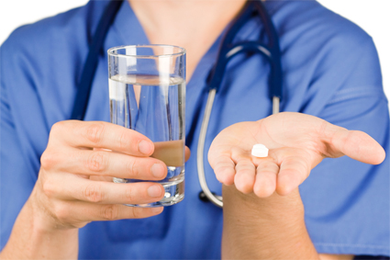
Tratamiento
De 10 a 30% de todos los pacientes adultos con Pielonefritis aguda requieren hospitalización, con una incidencia de 11.7 por cada 10.000 mujeres, y 2.4 por cada 10.000 hombres
El tratamiento empírico con ampicilina intravenosa y aminoglucósidos es efectivo.
El tratamiento parenteral debe mantenerse hasta que ceda la fiebre en el paciente.
El tratamiento parenteral debe continuarse por 7 a 10 días adicionales y luego debe cambiarse el tratamiento oral durante 10 a 14 días.

Slide 24
PIELONEFRITIS ENFISEMATOSA
Presentación y datos
fiebre
Imagenología radiográfica
Tratamiento
Control inmediato de glucosa en sangre y el alivio de la obstrucción urinaria, reanimación con líquidos y los antibióticos parenterales.
dolor en la fosa renal
Náuseas y vómitos
Polaquiuria y ardor miccional
El índice de mortalidad es de 11 a 54%
El drenado percutáneo, al parecer es útil para acelerar la resolución de la infección y reducir al máximo la morbilidad y mortalidad de la infección
Ecografía renal con presencia de gas en el parénquima renal.

Slide 25
PIELONEFRITIS CRÓNICA
Es el resultado de infección renal repetida, que lleva a cicatrización, atrofia del riñón y posterior insuficiencia renal.
El diagnóstico se hace mediante exploración radiológica o patológica en lugar de la presentación clínica
Tratamiento
Esta poco limitada por que el daño renal en que se incurre por este padecimiento es irreversible.

Slide 26
PRESENTACIÓN Y DATOS No presenta síntomas , pero pueden tener antecedentes de UTI frecuentes
El diagnóstico es incidental cuando se inicia la investigación radiológica para evaluar las complicaciones
relacionadas con insuficiencia renal, como hipertensión, transtorno visuales, cefalea, fatiga y poliuria
En estos pacientes, el análisis de orina puede mostrar leucocitos o proteinuria, pero es probable que resulte normal
Las concentraciones de creatinina sérica revela la gravedad del trastorno renal
Los urocultivos sólo son positivos cuando hay una infección activa
IMAGENOLOGÍA RADIOLÓGICA
La pielografia intravenosa o la CT pueden mostrar con rapidez un riñón pequeño y atrófico en el lado afectado. La cicatrización renal burda y focal, con abultamiento del cáliz

Slide 27
ABSCESOS RENALES
Son el resultado de una fuerte infección que lleva a licuefacción del tejido renal.
Presentación y datos
fiebre
dolor en la fosa renal o el abdomen
escalofríos y disuria.
Muchos de los síntomas duran más de dos semanas.
Es posible palpar una masa en flanco en algunos pacientes

Slide 28
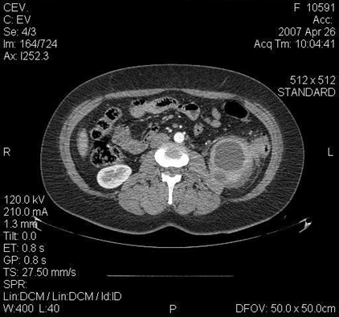
Imagenología radiográfica
Datos ecográficos masa anecoica dentro del riñón o que desplaza hasta un depósito de líquido ecogénico que tiende a mezclarse con la grasa ecogénica dentro de la fascia Gerota (Absceso renal)
La CT muestra un riñón izquierdo hipertrofiado con áreas focales de hipoatenuación (Absceso renal)
Absceso
Ecografía
Absceso
TAC

Slide 29
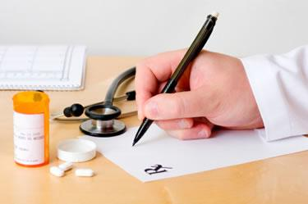
Tratamiento
Incluir antibióticos apropiados
Tratamiento empírico (ampicilina o vancomicina junto con un aminoglucósido o una cafalosporina de tercera generación)
Si el paciente no responde a las 48 horas de iniciado el tratamiento, lo indicado es el drenado percutáneo bajo guía de CT (Tomografía) o ecografía.

Slide 30
PIELONEFRITIS XANTOGRANULOMATOSA
Es una forma de infección bacteriana crónica del riñón. El riñón afectado se muestra casi siempre hidronefrótico y obstruido.
De forma carateristicas, se encuentran presentes histiocitos cargados con lípidos esponjosos y puede confundirse con adenocarcinoma renal
Hipodensidades

Slide 31
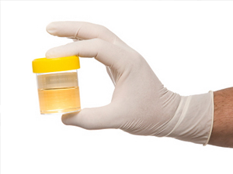
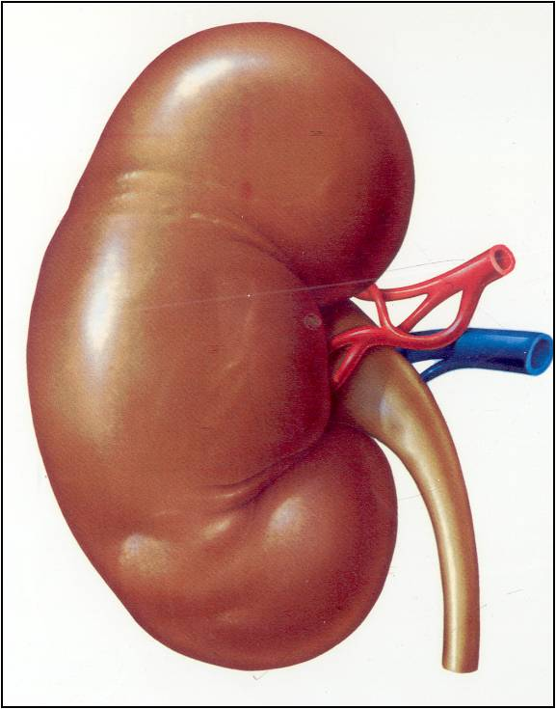
Presentación y datos
Dolor en fosa renal
Fiebre
Escalofríos y bacteriuria persistente.
Antecedentes de urolitiasis están presentes en casi 35% de los pacientes.
En la exploración física, a menudo puede palparse una masa en el flanco.
El análisis de orina muestra leucocitos y proteínas.
El análisis de suero sanguíneo revela anemia y puede mostrar disfunción hepática en casi de un 50%

Slide 32
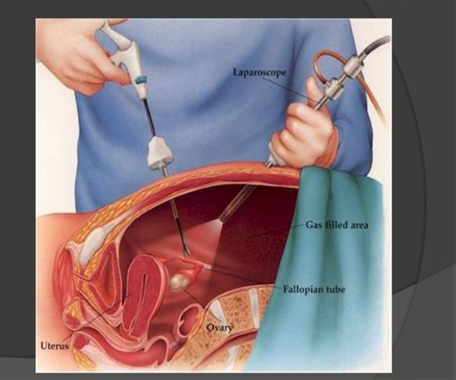
Imagenologia radiográfica
Muestra masa heterogénea, reniforme
El parénquima renal suele marcarse con diversas lesiones de la densidad del agua, lo que representa cálices dilatados o abscesos.
Tratamiento
Es dependiente de un diagnóstico exacto.
Nefrectomía
Tratamiento con antibióticos o combinación con drenado percutáneo

Slide 33
PIONEFROSIS
Alude a una infección bacteriana de un riñón hidronefrótico, obstruido, que lleva a destrucción supurante del parénquima renal y a posible pérdida de la función del riñón

Slide 34
Presentación y datos
Pionefrosis
Están muy enfermos, con fiebre elevada, escalofríos y dolor en la fosa renal.
No suele haber síntomas en las vías inferiores. Es probable que no estén presente la bacteriuria ni piuria
Tratamiento
Pionefrosis
Requiere instauración inmediata de tratamiento con antibiótico y drenado del sistema colector infectado
Los antimicrobianos de amplio espectro están indicados para evitar septicemia mientras que se identifica el microorganismo causante y antibióticos

Slide 35
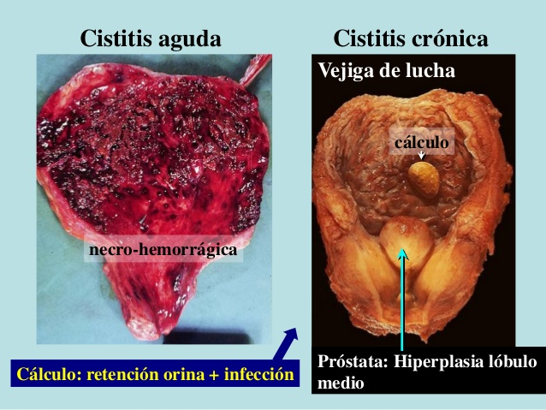
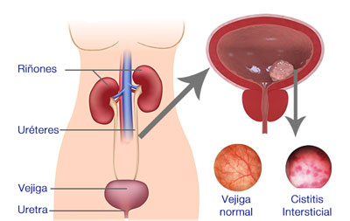
INFECCIÓN VESICAL
Alude a la infección de las vías urinarias inferiores, sobre todo la vejiga. La cistitis aguda afecta con más frecuencia a las mujeres que a los hombres. El diagnostico se hace por medio clínicos.
CISTITIS AGUDA

Slide 36
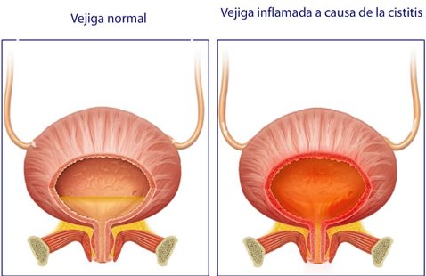
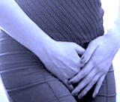
Presentación y datos
Se presenta con síntomas de micción irritativa como disuria, tenesmo vesical y polaquiuria.
Suelen ser síntomas comunes lumbalgia, dolor suprapúbico, hematuria y orina turbia y fétida.
La fiebre y los síntomas sistémicos son raros.
El análisis de orina muestra leucocitos, y es posible que haya hematuria.
Urocultivo

Slide 37
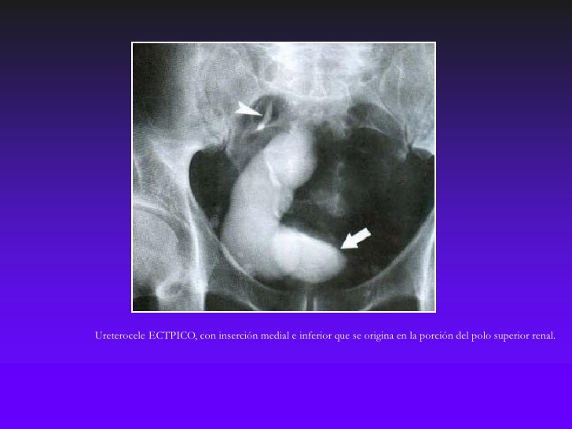
CISTITIS
Imagenología radiográfica
En infección vesical sin complicaciones,
Por lo general no se necesita la evaluación radiológica
Tratamiento
Consta de un curso corto de antibióticos orales
TMP-SMX y nitrofurantoína y fluoroquinolonas tienen una excelente actividad contra todos los patógenos que causan cistitis.
Ureterocele ectópico
TMP-SMX y nitrofurantoína son menos costosas y se recomienda en cistitis sin complicaciones

Slide 38
Cistitis o UTI recurrentes
Tratamiento
Presentación y datos
Causada por persistencia bacteriana
Reinfección con otro microorganismo
Imagenología radiográfica
ecografía para proporcionar una evaluación de detección de las vías genitourinarias
Se necesita la evaluación con pielografía intravenosa, cistoscopia y CT.
Depende de su causa, para tratar la persistencia bacteriana es necesaria la extirpación quirúrgica
Se requiere reparar las fístulas con medios quirúrgicos para evitar infecciones bacterianas, tratamiento con antibióticos profilácticos

Slide 39
MALACOPLAQUIA
Es una enfermedad inflamatoria poco
común de la vejiga que también puede
afectar otras partes de las vías urinarias,
incluidos los uréteres y los riñones. En la
vejiga se presente como placas o nódulos
con histiocitos grandes y cuerpo de
inclusión laminares.
Presenta enfermedad crónica o tienen inmunodepresión.
Síntomas de micciones irritantes, tenesmo vesical, polaquiuria y hematuria.
Presentación y Datos

Slide 40
Imagenología radiográfica
Con ecografía o CT puede mostrar una masa en la vejiga y evidencia de obstrucción, si la enfermedad se extiende al uréter.
CT puede verse masas parenquimatosas hipodensas focales o difusas
El diagnostico se establece después de la biopsia

Slide 41
Consta sobre todo de antibióticos
produce concentraciones intracelulares elevadas.
Se recomienda TMP-SMZ y fluoroquinolonas.
El betanecol y el ácido ascórbico, que mejoran la actividad fagolisosómica
TRATAMIENTO

Slide 42
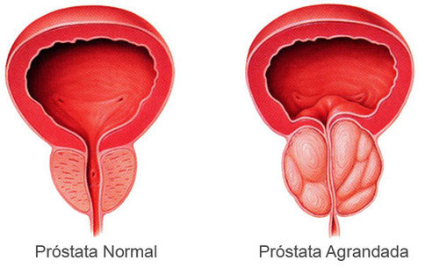
INFECCIÓN PROSTÁTICA
Prostatitis bacteriana aguda.
Prostatitis bacteriana aguda alude a la inflamación de la próstata relacionada con una UTI. Se considera que la infección es resultado de una infección uretral ascendente o de reflujo de orina infectada de la vejiga hacia los conductos prostáticos.
Como respuesta a la invasión bacteriana se observan leucocitos (polimorfonucleares, linfocitos, células plasmáticas y macrófagos) dentro y alrededor de los acinos de la próstata. Se desarrolla edema e hiperemia del estroma prostático. Con la infección prolongada puede ocurrir un grado variable de necrosis y formación de abscesos.

Slide 43
Presentación y datos
La prostatitis bacteriana es poco común en niños
Pero con frecuencia afecta a hombres adultos.
Los pacientes con prostatitis aguda pueden presentarse con un inicio abrupto de
síntomas constitucionales (fiebre, escalofríos, mialgias, artralgias, malestar general, lumbalgia o dolor rectal o perineal) y
urinarios (tenesmo vesical, polaquiuria, disuria).
También puede presentarse con retención urinaria debida a inflamación de la próstata.
La exploración rectal digital revela glándulas dolorosas a la palpación hipertróficas que son irregulares y cálidas.
El análisis de orina puede mostrar leucocitos y en ocasiones hematuria.
El diagnóstico de prostatitis se hace mediante exploración macroscópica y cultivo del expresado prostático y de la orina contenida antes y después de del masaje de la próstata.

Slide 44
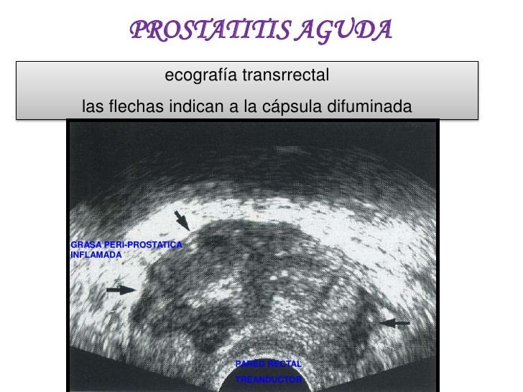
IMAGENOLOGÍA
Imagenología radiológica
Solo se indica en contadas ocasiones en pacientes con prostatitis aguda. La ecografía de vejiga suele ser útil para determinar la cantidad de orina residual. La ecografía transrectal está indica solo en pacientes que no responden al tratamiento convencional.

Slide 45
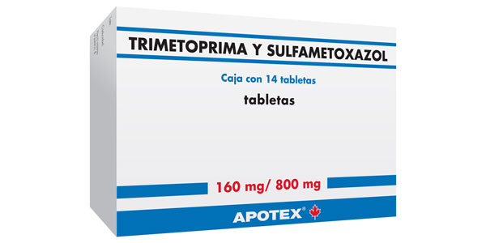
Tratamiento
El tratamiento con antibiótico es esencial para la prostatitis aguda. El tratamiento empírico dirigido contra las bacterias gramnegativas y los enterococos debe instituirse de inmediato mientras se esperan los resultados del cultivo
Trimotoprima y fluoroquinolona tienen penetración farmacológica elevada en el tejido prostático y se recomiendan 4 a 6 semanas. La duración amplia del tratamiento con antibiótico permite completar la esterilización del tejido prostático para evitar complicaciones
La ampicilina y un aminoglucósido proporcionan tratamiento efectivo contra bacterias gramnegativas y enterococos. A los pacientes con retención urinaria secundaria a prostatitis aguda se les debe tratar con una sonda suprapúbica, la reducción transuretral de la próstata se ha usado para tratar pacientes con enfermedad refractaria

Slide 46
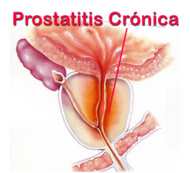
Prostatitis bacteriana crónica
En contraste con la forma aguda, la
prostatitis bacteriana crónica tiene un
indicio más insidioso, caracterizado por UTI
recurrente y recidivante, causada por la
persistencia del patógeno en el liquido
prostático a pesar del tratamiento con
antibiótico.

Slide 47
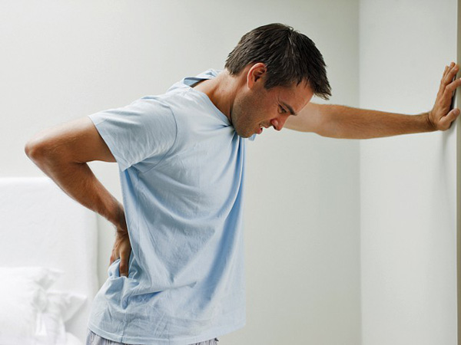
La mayoría de pacientes con proctitis bacteriana crónica suelen presentarse con disuria, tenesmo vesical, polaquiuria, nocturia y lumbalgia o dolor perineal. Por lo general estos pacientes son afebriles y en algunas ocasiones tienen antecedentes de UTI recurrente o recidivante, uretritis o epididimitis causada por el mismo microorganismo. Otros son asintomáticos pero el diagnóstico se hace después de la investigación por bacteriuria.
Presentación y datos.

Slide 48
Tratamiento.
En pacientes con prostatitis bacteriana crónica, la duración del
tratamiento con antibióticos puede ser de 3-4 meses. Con el uso de
Fluoroquinolonas, algunos pacientes pueden responder después de 4-6
semanas de tratamiento. Se ha demostrado que la adicción a un bloqueador
alfa y de fármacos antinflamatorios para el tratamiento con antibióticos
reduce la recurrencia de síntomas.
A pesar del tratamiento máximo la cura no se logra debido a la deficiente penetración en el tejido prostático y el aislamiento relativo de los focos v bacterianos de la próstata. Algunos fármacos de la línea son: inhibidores de la 5 alfa reductasa, glucosaminoglucanos, quercetina, cernilton y palmito enano.
Cuando se presentan episodios recurrentes de infección a pasar del tratamiento con antibióticos, pueden usarse antibióticos supresores (nitrofurantoína, ciprofloxacino). La resección transuretral de próstata se ha usado para tratar pacientes con enfermedad refractaria.

Slide 49
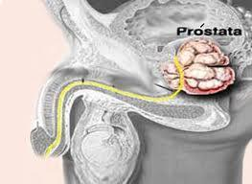
uso de tratamiento con bacilos de Calmette – Guérin, malacoplaquia o enfermedades granulomatosas sistémicas que afectan a la próstata.
Hay dos formas no específicas de prostatitis granulomatosa no específicas no esonofílica y esonofílica
La primera presenta una respuesta anormal del tejido al líquido prostático extravasado.
PROSTATITIS GRANULOMATOSA
Es una forma poco común de prostatitis, puede ser resultado de infección bacteriana, vírica o micótica
La segunda es una respuesta más aguda, alérgica de la próstata a algún antígeno específico.
El análisis de orina y el cultivo no muestran evidencia de infección bacteriana.
El diagnóstico se hace después de la biopsia de próstata

Slide 50
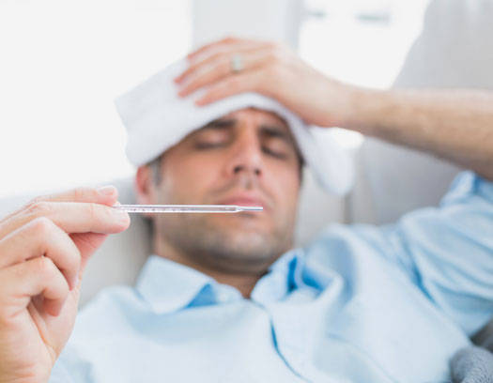
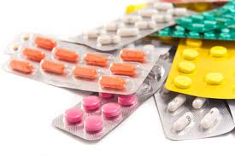
Presentación y datos
presentan con fiebre, escalofríos y síntomas de micciones obstructivas, irritantes o ambas.
Algunos pueden mostrar retención urinaria; los pacientes con prostatitis granulomatosa esonofílica tienen enfermedad grave y fiebre elevada
Tratamiento.
Los corticosteroides y
drenaje temporal de la vejiga van muy bien en prostatitis granulomatosa
La exploración rectal digital en pacientes con prostatitis granulomatosa muestra una próstata dura, indurada y fija que es difícil de distinguir del carcinoma prostático

Slide 51
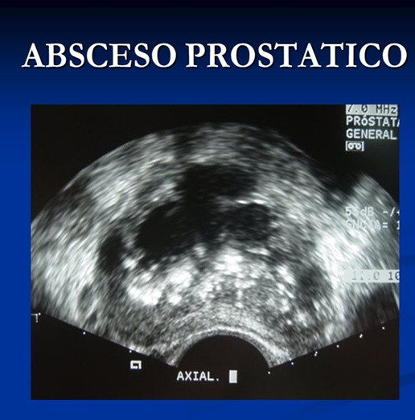
ABSCESO PROSTÁTICO
se deben a complicaciones de prostatitis bacteriana aguda tratada de manera inadecuada e inapropiada.
suelen verse en pacientes con diabetes, los que reciben diálisis crónicas, o en pacientes con inmunodepresión
sometidos a instrumentación uretral o que tienen sondas permanentes crónicas.

Slide 52
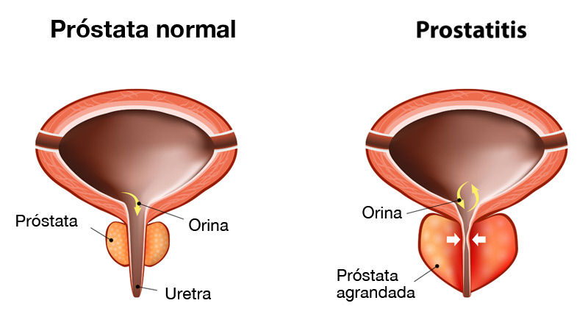
Los pacientes con absceso prostático se presentan con síntomas similares a los de la prostatitis bacteriana aguda.
A la exploración rectal digital, la próstata suele ser dolorosa a la palpación y estar inflamada. Hay fluctuación en el 16% de los pacientes con absceso prostático.
Presentación y datos.
Las imágenes de ecografía transuretral o la CT pélvica son fundamentales para el diagnóstico y tratamiento.

Slide 53
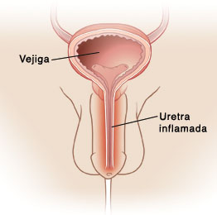
Uretritis
TIPOS DE URETRITIS
La infección o la inflamación de la uretra pueden incluirse entre los tipos causados por Neisseria gonohrroeae y otros microorganismos (clamidia trachomatis, ureaplasma urealyticum, Trichomonas vaginalis) y herpes simple.
Casi todos se adquieren mediante relaciones sexuales.

Slide 54
PRESENTACIÓN Y DATOS
Se presenta con secreción uretral y disuria
La cantidad de secreción puede variar de cantidades profusas a escasas
se presentan sobre todo en pacientes con infecciones recurrentes, en quienes se desarrollan estenosis uretrales
En un 40% de los pacientes con uretritis gonocócica son asintomáticos
El diagnostico se hace a partir de la exploración y el cultivo de la uretra.
Casi el 30% de los hombres infectados con N. gonorrkoeae
tienen infección simultánea con
Chlamydia trachomatis.

Slide 55
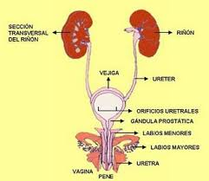
TRATAMIENTO
CEFTRIAXONA:500 MG IM (MONODOSIS)
DOXICICLINA 100 MG C12 H (ORAL) X 7 DÍAS
CIPROFLOXACINO 500 MG ORAL (MONODOSIS)

Slide 56
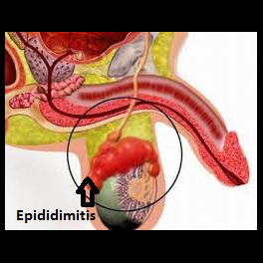
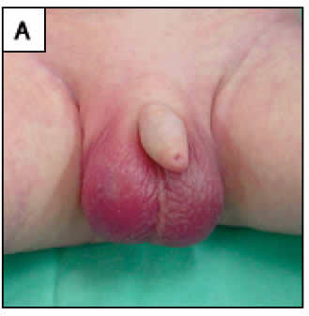
Causas de Epididimitis y orquitis
Con más frecuencia la infección e inflamación del epidídimo se debe a infección ascendente a partir de las vías urinarias inferiores.
La infección en el epidídimo puede dispersarse para abarcar los testículos.
La mayor parte de Epididimtis, orquitis o ambas, en el hombre menor de 35 años se debe a microorganismos que se transmiten por vía sexual (N. gonorrhoeae y la C. trachomatis), las que se presentan en niños y hombres de edad avanzada se deben a patógenos urinarios como E. coli .

Slide 57
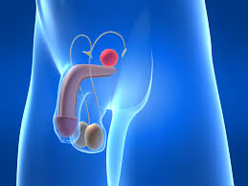
PRESENTACIÓN Y DATOS
IMAGENOLOGÍA
Los pacientes presentan fuerte dolor escrotal, que pueden irradiarse a la ingle o a la fosa renal.
Pueden desarrollarse con rapidez agrandamiento del escroto debido a la inflamación del epidídimo, el testículo o ambos, o aun hidrocele reactivo.
En la exploración física se presenta un escroto agrandado y enrojecido, en el análisis de orina muestran leucocitos y bacterias en la orina, o secreción uretral.
La ecografía de Doopler escrotal o la gammagrafía pueden usarse para confirmar el diagnóstico.
La presencia de flujo sanguíneo en los testículos o la absorción de trazadores en el centro del testículo en la gammagrafía descarta la torsión.
Los niños prepúberes a los que se les diagnostica epididimitis requieren investigación radiológica en busca de anomalías de las vías urinaria como reflujo o ectopia ureteral.

Slide 58
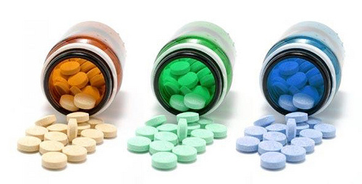
TRATAMIENTO
El descanso en cama, elevación escrotal y el uso de AINES es útil para reducir los síntomas. También el tratamiento de pareja pare reducir la reinfección. En pacientes con septicemia o infección fuerte tal vez se necesite tratamiento parenteral con antibióticos y hospitalización. Un drenado abierto en caso de absceso.

Slide 59
CIRCUNSTANCIAS ESPECIALES
UTI RELACIONADAS CON EL EMBARAZO
En el embaraza ocurren cambios fisiológicos y anatómicos de las vías urinarias debido a la compresión del útero grávido y a alteraciones del medio hormonal. La longitud aumenta casi un cm durante el embarazo normal como resultado del mayor volumen vascular e intersticial.
60-70% de las pielonefritis ocurre en el 2° o 3° trimestre de embarazo. Los factores maternos significativos incluyen diabetes y antecedentes de UTI.
Se recomienda que se trate de detectar la bacteriuria durante el embarazo para evitar la pielonefritis. En la embarazada se les debe de dar cefalosporina orales y penicilinas. Se recomienda urocultivos para vigilancia periódica.
La filtración glomerular aumenta 30-50% con aumento del gasto cardiaco. Hay dilatación ureteral significativa con la estasis urinaria resultante durante el segundo y tercer trimestre del embarazo. Este hidrouréter se atribuye a los efectos de la progesterona en la relajación del musculo liso y a la compresión mecánica de los uréteres por parte del útero en el nivel del borde pélvico. El útero de mayor tamaño desplaza a la vejiga en sentido supero-anterior, que se vuelve hiperémica y su capacidad se ve aumentada debido a los efectos de la progesterona. Hay bacteriuria en 4-6% y pueden presentar pielonefritis. Sus factores de riesgo son UTI previa y bajo nivel socioeconómico

Slide 60
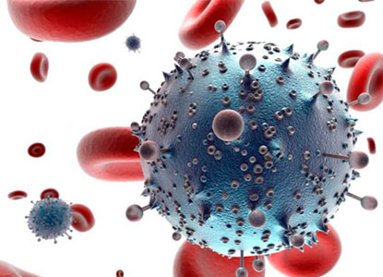
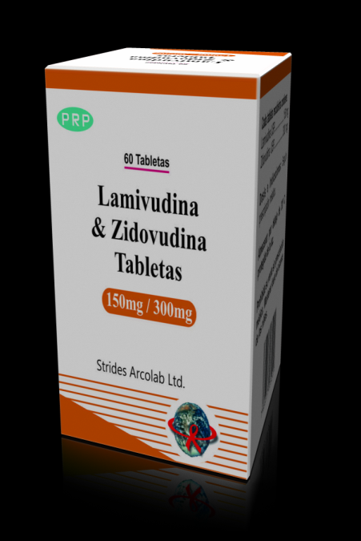
Además la Zidovudina suprime aún más la respuesta inmunitaria normal
Cuando los linfocitos CD4 caen < 200/mm cubico el riesgo de UTI bacteriana y oportunista aumenta
UTI EN PACIENTES CON VIH SIDA

Slide 61
PROSTATITIS
En pacientes con VIH, la incidencia de prostatitis es de 3% y 14% en pacientes con SIDA. Los patógenos causales son: E. coli y Proteus spp y otros como Salmonella typhi, S. aureus, P. aeroginosa y N. gonohrroeae.
Se puede tratar con fluoroquinolona de 4 – 6 semanas en riesgo de infección y estado inmunitario deficiente.

Slide 62
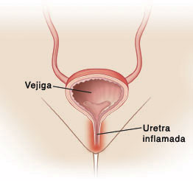
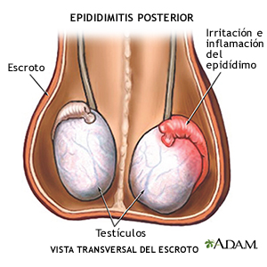
EPIDIDIMITIS Y URETRITIS
En hombres infectados con VIH la epididimitis puede deberse a N. gonohrroeae y C. trachomatis.
E. coli es más común en pacientes que tienen relaciones sexuales anales sin protección. La infección por VIH y epididimitis supurante recidivante se debe de consideración la infección por hongos o micobacterias.
Pacientes con VIH y con uretritis lo indicado es el tratamiento para clamidia y N. gonohrroeae. Se recomienda abstenerse de relaciones sexuales 7 días después que se haya completado el tratamiento.

Slide 63
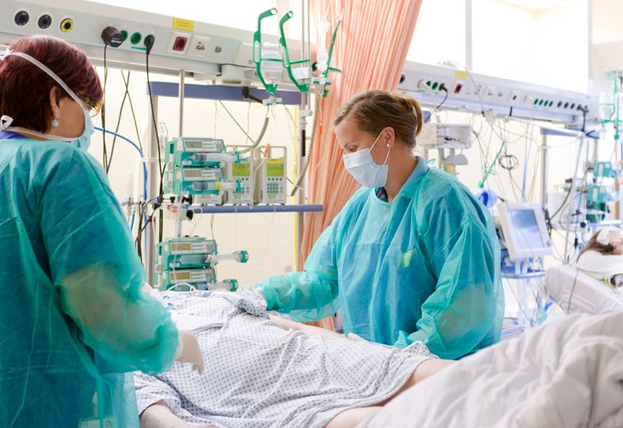
UTI EN PACIENTES CON DIABETES
Hay aumento de 2-5 veces la incidencia de pielonefritis aguda en pacientes diabéticos junto con sus complicaciones como pielonefritis enfisematosa y renal y abscesos perirrenales
El riesgo de UTI se relaciona con el nivel de glucemia. El tratamiento empírico con antibióticos es similar a la de pacientes no diabéticos
Las fluoroquinolonas son seguras y efectivas por su baja resistencia en el tratamiento de pacientes con diabetes con UTI complicada
desarrollo es más complicado sobre todo en diabetes mellitus

Slide 64
BIBLIOGRAFIA
a) Bibliografía Básica
AUTOR |  | TITULO DEL LIBRO | EDICIÓN | AÑO PUBLICACIÓN | EDITORIAL | PORTADA |  | DISPONIBLE
McAninch JW and Lue |  | Smith y Thanago UROLOGÍA GENERAL | 18ba. Edición | 2013 | McGraw Hill Education LANGE |  |  | Biblioteca General de la UTM Biblioteca Virtual
b) Bibliografía Recomendada
AUTOR | TITULO DEL LIBRO |  | EDICIÓN | AÑO PUBLICACIÓN | EDITORIAL | PORTADA | DISPONIBLE
Lovesio,C | INFECCIONES URINARIAS |  |  | 2011 | Argentina Corpus |  | Biblioteca General de la UTM Biblioteca Virtual
a) Bibliografía Básica
AUTOR | TITULO DEL LIBRO | EDICIÓN | AÑO PUBLICACIÓN | EDITORIAL | PORTADA | DISPONIBLE
McAninch JW and Lue | Smith y Thanago UROLOGÍA GENERAL | 18ba. Edición | 2013 | McGraw Hill Education LANGE |  | Biblioteca General de la UTM Biblioteca Virtual
b) Bibliografía Recomendada
AUTOR | TITULO DEL LIBRO | EDICIÓN | AÑO PUBLICACIÓN | EDITORIAL | PORTADA | DISPONIBLE

